Slide 1
Luyện từ và câu - Lớp 5
TUẦN 5
MỞ RỘNG VỐN TỪ: HÒA BÌNH

Slide 2
Luyện từ và câu
Mở rộng vốn từ: Hòa bình

Slide 3
Bài tập 1:
Dòng nào dưới đây nêu đúng nghĩa của từ hòa bình?
a) Trạng thái bình thản.
b) Trạng thái không có chiến tranh.
c) Trạng thái hiền hòa, yên ả.

Slide 4
a) Trạng thái bình thản?
?
c) Trạng thái hiền hòa, yên ả?

Slide 5
a) Trạng thái bình thản?
Là trạng thái tinh thần của con người, không biểu lộ cảm xúc.
c) Trạng thái hiền hòa, yên ả?
Là trạng thái của cảnh vật hoặc tính nết con người.

Slide 6
Bài tập1:
Dòng nào dưới đây nêu đúng nghĩa của từ hòa bình?
a) Trạng thái bình thản.
b) Trạng thái không có chiến tranh.
c) Trạng thái hiền hòa, yên ả.

Slide 7
Bài tập 2:
Những từ nào dưới đây đồng nghĩa với từ hòa bình?
a) Bình yên
e) Bình thản
b) Lặng yên
h) Thái bình
c) Hiền hòa
g) Thanh thản
d) Thanh bình
i) Yên tĩnh

Slide 8
Bình yên?
Yên lành, không gặp điều gì rủi ro, tai họa.

Slide 9
Lặng yên?
Trạng thái yên và không có tiếng động.

Slide 10
Hiền hòa?
Hiền lành và ôn hòa.

Slide 11
Thanh bình?
Yên vui trong cảnh hòa bình.

Slide 12
Bình thản?
Tâm trạng nhẹ nhàng, thoải mái, không có điều gì áy náy lo nghĩ.

Slide 13
Thái bình?
Yên ổn, không có chiến tranh, loạn lạc.

Slide 14
Thanh thản?
Tâm trạng nhẹ nhàng, thoải mái, không có gì lo lắng.

Slide 15
Yên tĩnh?
Trạng thái không có tiếng ồn, tiếng động, không bị xáo trộn.

Slide 16
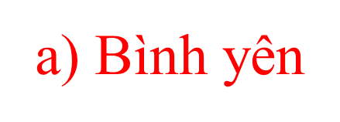
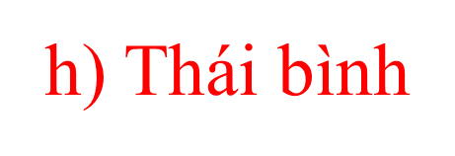
Bài tập 2:
Những từ nào dưới đây đồng nghĩa với từ hòa bình?
a) Bình yên
e) Bình thản
b) Lặng yên
h) Thái bình
c) Hiền hòa
g) Thanh thản
d) Thanh bình
i) Yên tĩnh
a
b
c
d
e
h
g
i

Slide 17
Bài tập 3:
Em hãy viết một đoạn văn từ 5 đến 7 câu miêu tả cảnh thanh bình của một miền quê hoặc thành phố mà em biết.

Slide 18
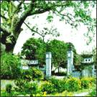
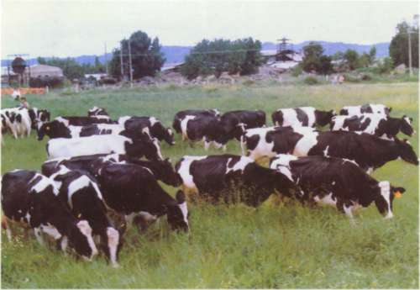
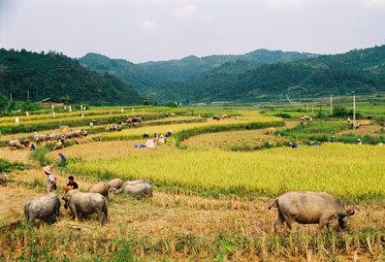

Slide 19
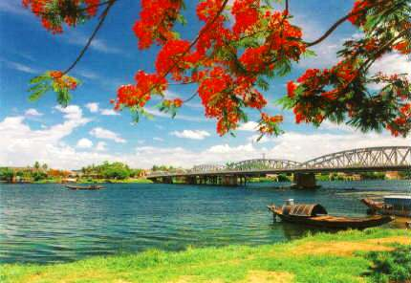
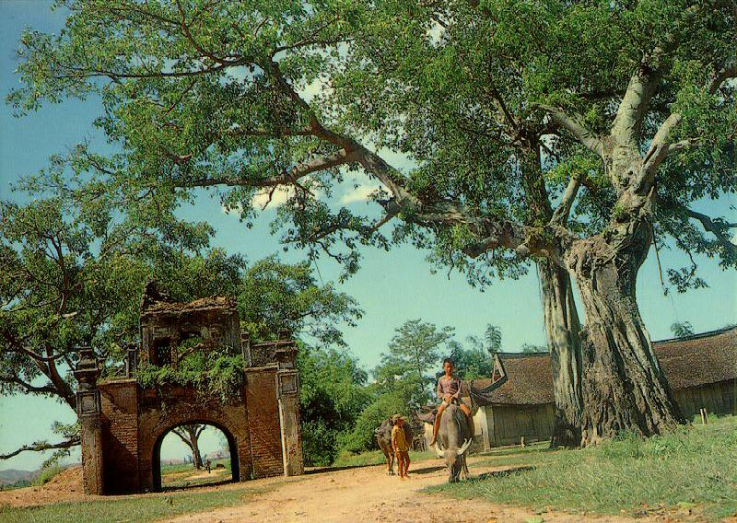
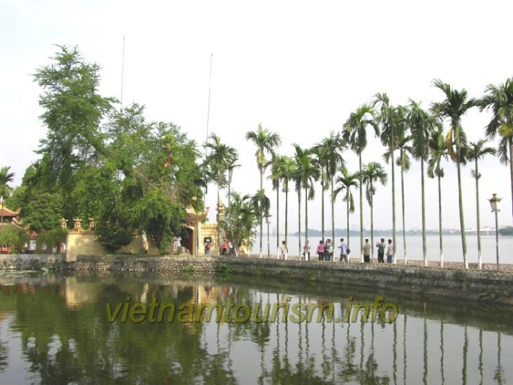

Slide 20
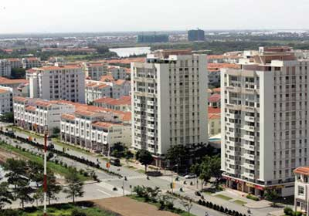
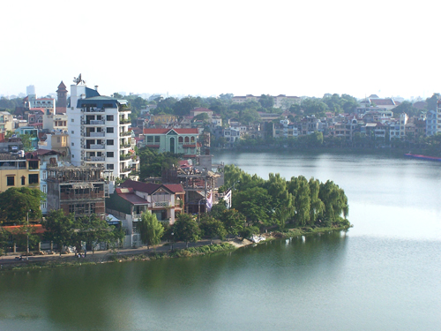
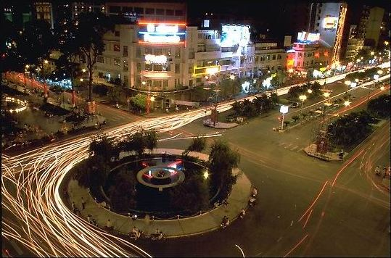

Slide 21
Em có suy nghĩ gì khi mình được sống trong cảnh hòa bình không có chiến tranh?

Slide 22
Chúc các em học tốt!

